Slide 1
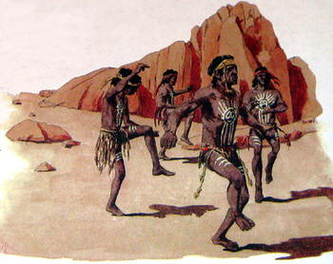
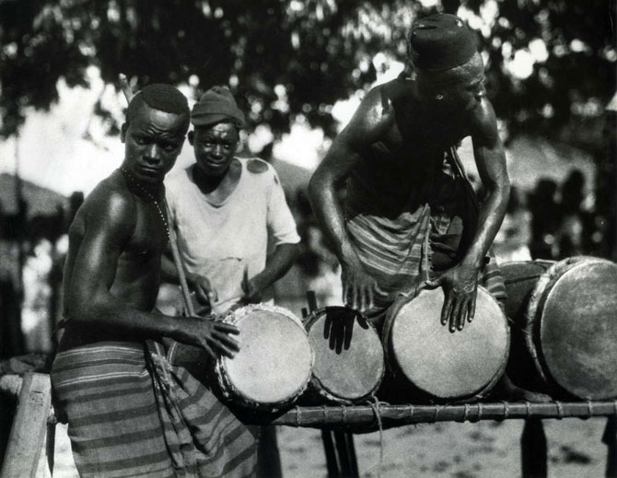
Религиозные праздники и обряды народов мира.

Slide 2
Цель: Ознакомиться с религиозными праздниками и обрядами народов мира. Обобщить знания по изученному материалу.
Задача: Систематизировать информацию по теме «Религиозные праздники и обряды народов мира.

Slide 3
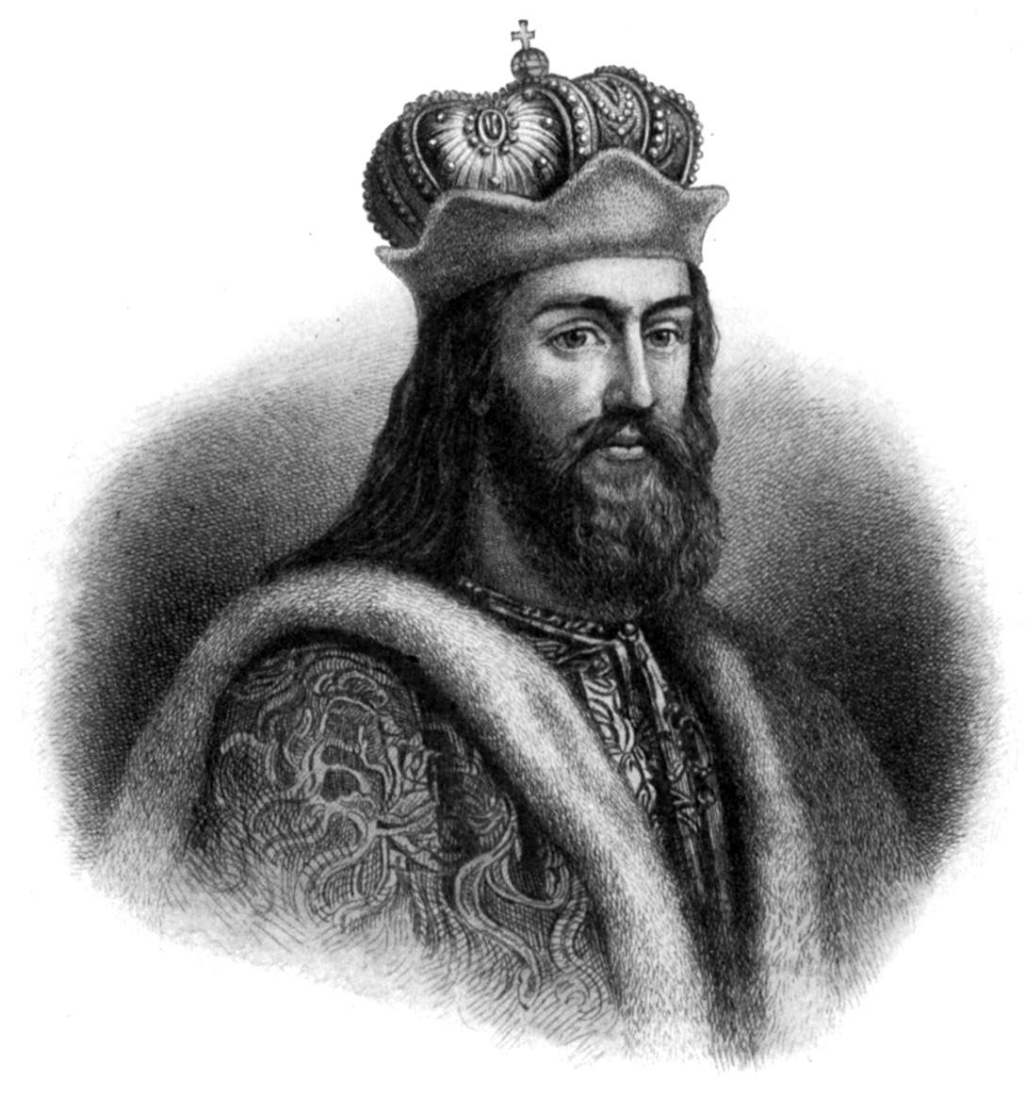
Древняя летопись рассказывает о том, как однажды киевский князь Владимир собрал бояр и старцев на совет и спросил их о том, чья вера лучше: магометан, иудеев, католиков или греков. «Государь! – сказали бояре и старцы. – Всякий человек хвалит веру свою: ежели хочешь избрать лучшую, то пошли умных людей в разные земли испытать, который народ достойнее поклоняется божеству». Великий князь Владимир отправил десять благоразумных мужей для сего испытания.

Slide 4
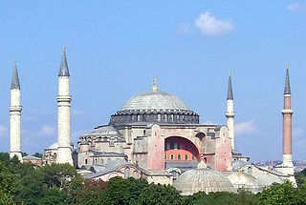
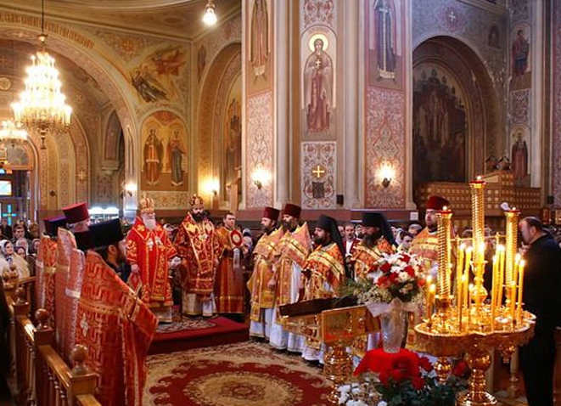
Наконец, прибыли они в столицу Византии Константинополь и пошли в Софийскую церковь, где сам патриарх, облачённый в священные ризы, совершал литургию. И замерли от красоты увиденной. «Великолепие храма, богатые одежды служебные, убранства алтарей, красота живописи, священная важность и таинственность обрядов изумили россиян; им казалось, что сам всевышний обитает в сем храме и непосредственно с людьми соединяется….
Возвратились в Киев послы и с восторгом рассказали князю об увиденном.
С тех пор прошло много лет, давно уже князь Владимир крестил Русь, но великолепие церковного богослужения, пышность обрядов сохраняются до нашего времени.

Slide 5
Церковная служба
Церковная служба сродни театральному действу ,а потому она являет собой синтез многих искусств, идеал гармонии и красоты. Важную роль в ней играют внутренние убранства храма( иконы, фресковые росписи на стенах, предметы церковной утвари) ,вокальная и хоровая музыка, колокольные звоны, а главное-Слово молитвы, обращённое к Богу. Существенное влияние на церковную службу оказывают и традиции национальной культуры. Так, например, в Центральной Африке она сопровождается звуками тамтама, в Эфиопии сохранился древний обычай ритуальных танцев священников, а в Индии в богослужение включён обряд принесения в дар цветов и т. д.

Slide 7
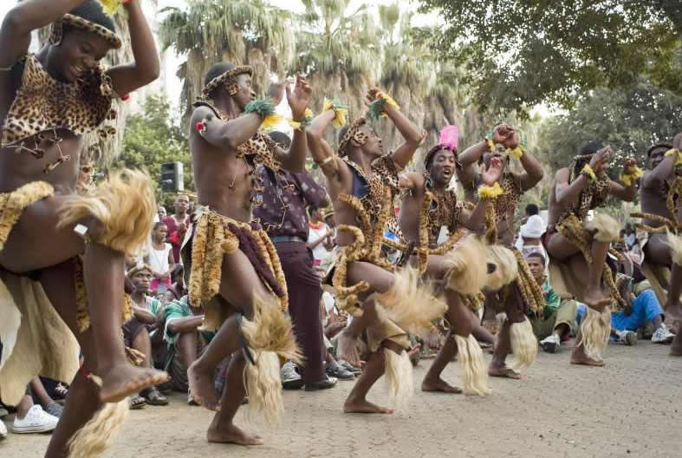

Slide 8
Церковный день.
В православном богослужении различают три основных «круга времени»: дневной, недельный и годовой.
Церковный день начинается с вечера, когда на небе восходит первая звезда, напоминающая христианам Вифлеемскую звезду, осветившую рождение Спасителя. Священник с кадилом обходит храм и наполняет его благоуханием ладана.
В утренние часы исполняется так называемая утреня, посвящённая встрече Мессии. В храме гасится свет и читаются шесть псалмов, в которых часто звучит слово «аллилуйя», то есть «хвалите Господа».
Основной дневного богослужения является литургия, состоящая из трёх частей: проскомидии (приготовляют Святые Дары), литургии оглашенных (верующие просят у Бога спасения души, мира, плодородия земли) и литургии верных (вносят в алтарь Святые Дары). В завершении службы исполняется молитва «Отче наш».

Slide 9
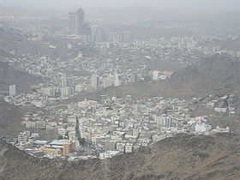
Мекка.
Мекка – город в Саудовской Аравии, родина ислама, средоточие помыслов и молитв каждого мусульманина. Он расположен на юго-западе Аравийского полуострова в долине, окружённой горами.

Slide 10
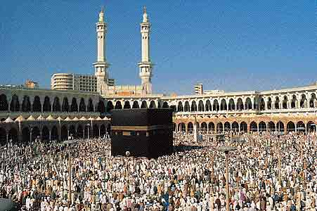
Кааба.
На площади у Большой мечети, находится главная святыня ислама – Кааба – здание из серого камня в форме куба, покрытое чёрной парчой с вышитыми золотом строками из Корана.

Slide 11
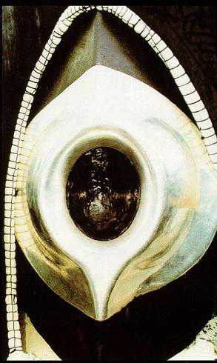
Чёрный камень.
Внутри Каабы хранится свящённая реликвия мусульман – чёрный камень, символизирующий ключ к небесному Храму.

Slide 12
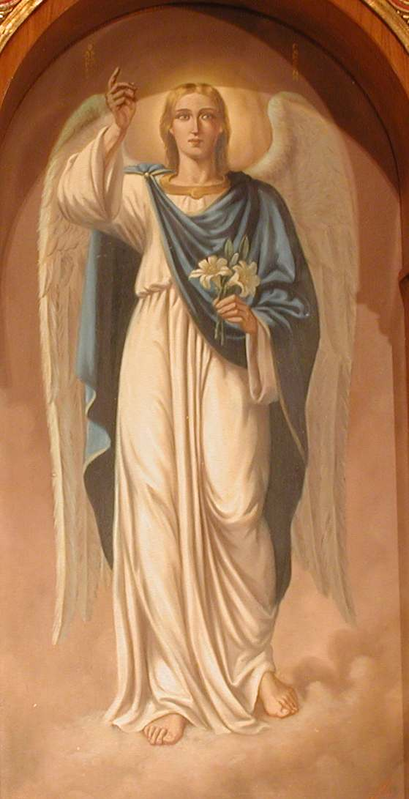
Согласно легенде, здесь, в Мекке, он был передан архангелом Гавриилом первому человеку Адаму, когда тот, изгнанный из рая, добрался до Мекки и построил над камнем первую Каабу. Некогда камень имел ослепительно белый цвет, но из-за людских пороков и грехов он стал чёрным. Считается, что любой человек, увидевший рай сквозь этот камень, должен туда попасть после смерти.

Slide 13
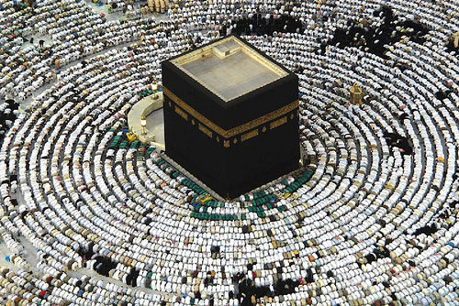
Паломничество в Мекку.
Каждый мусульманин стремится хотя бы раз в жизни совершить хадж, то есть паломничество в Мекку. Таким образом, правоверный поднимается к главной награде – вечной жизни в «лучшем мире».

Slide 14
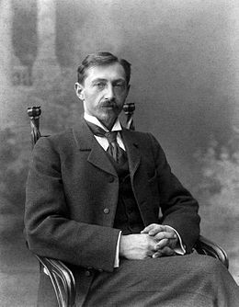
Чёрный камень Каабы.
Он драгоценной яшмой был когда-то, Он был неизреченной белизны – Как цвет садов блаженного Джинната, Как горный снег в дни солнца и весны.
Дух Гавриил для старца Авраама Его нашел среди песков и скал, И гении хранили двери храма, Где он жемчужной грудою сверкал.
Но шли века - со всех концов вселенной К нему неслись молитвы, и рекой Текли во храм, далекий и священный, Сердца, обремененные тоской... Аллах! Аллах! Померк твой дар бесценный- Померк от слез и горести людской!
Так писал известный поэт И. Бунин о Чёрном камне Каабы.

Slide 15
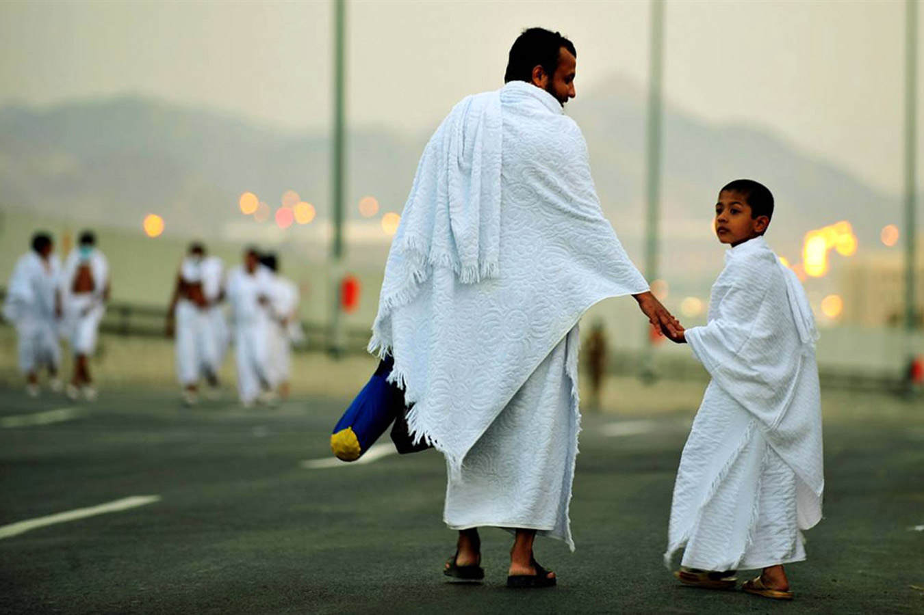
Хадж.
Хадж начинается с обряда приведения себя в состояние ритуальной чистоты – символом которой является одежда паломника, состоящая из двух кусков белого полотна: один оборачивается вокруг бёдер, а другой набрасывается на плечи. Затем каждый произносит слова, обращённые к Всевышнему: «Вот я перед Тобой! Воистину хвала Тебе, милость и могущество!»

Slide 16
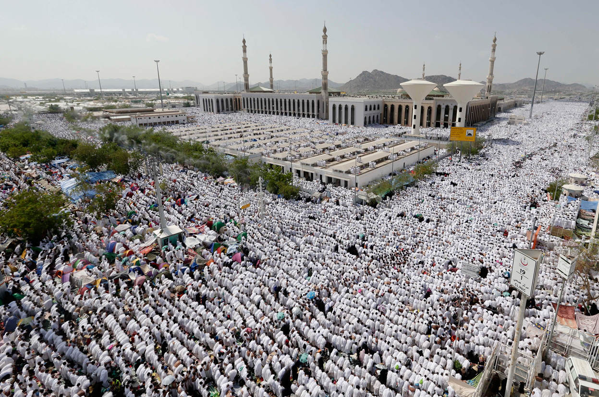
Ритуал Хаджа включает также переход паломников через долину Мина к горе Арафат.

Slide 17
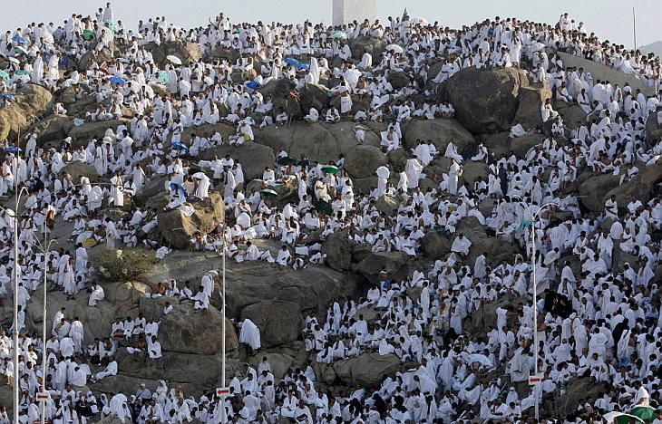
Здесь они слушают проповедь и молятся, а затем бегом устремляются в долину к ярко освещённой мечети, где читаются вечерние и ночные молитвы.

Slide 18
Ритуалы Хаджа.
Затем следует обряд жертвоприношения животных в память о готовности Авраама принести жертву Богу своего единственного сына. После заклания овцы или ягнёнка следует щедро накормить бедных и всех желающих. Многие мусульмане заклания животных денежным взносом в мечеть.
После жертвоприношения паломники направляются в Мекку для совершения обхода вокруг Каабы и молитвы у чёрного камня. Немощных стариков несут на носилках. Подобный ритуал предание объясняет семикратными поисками воды среди холмов.
Один и тот же обряд одновременно совершает около двух миллионов человек. А мусульманин, совершивший хадж, отныне получает носить белую чалму и почётную приставку к имени – хаджи.

Slide 19
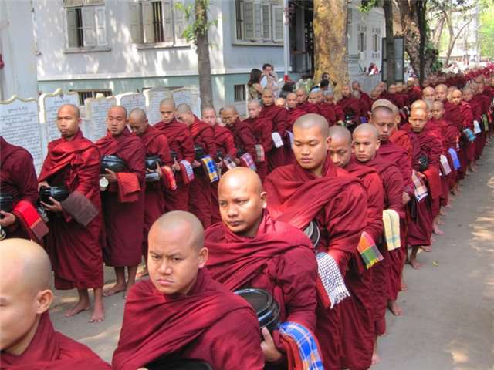
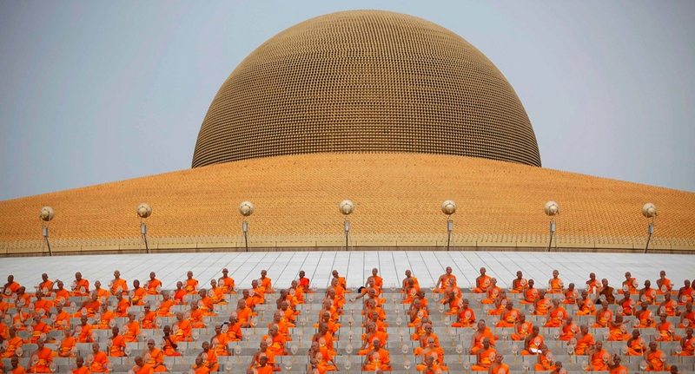
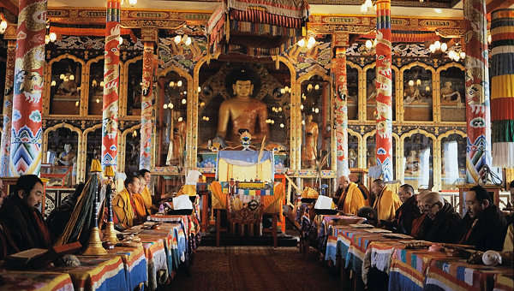
Буддийские праздники и обряды отличаются удивительным своеобразием и богатством традиций.

Slide 20
Великие хуралы в Монголии.
Так, например, в Монголии в течение года отмечаются пять основных праздников, называемых Великими хуралами. Во время торжественных процессий под звуки барабанов и труб из буддийских храмов монахи выносят священные реликвии и обносят их вокруг монастыря. Совершая ритуальный обход, верующие стремятся прикоснуться к священным реликвиям, а к стенам монастыря они возлагают свои скромные дары и приношения.

Slide 21
Провод в монахи в Таиланде.
В Юго – Восточной Азии, в Таиланде, особой популярностью пользуется праздник проводов в монахи. Каждый житель этой страны должен хотя бы один раз в жизни не менее двух недель прожить в монастыре.

Slide 22
Вывод:
Каждому народу дороги собственные традиции, обряды и обычаи. И каждый народ убеждён, что его собственные обычаи и образ жизни, в которых отражены их культурные традиции, некоторым образом наилучшие.

Slide 23
Спасибо за внимание.
Презентацию выполнили ученицы 8 Б класса: Смирнова Ангелина,
Шигапова Алина.
Преподаватель: Лебедева Римма Петровна.

